Slide 1
15 SSH 伺服器

Slide 2
簡介
SSH是Secure Shell (安全的指令層) 的縮寫，是建立在應用層及傳輸層基礎上的安全協議。
SSH可以對所有傳輸的數據進行加密，可避免區域網路之內的封包竊聽行為，且傳輸的數據是經過壓縮的，所以也可加快傳輸的速度。
SSH有許多的功能，它既可以取代telnet，也可以作為FTP提供一個安全的通道。

Slide 3
安裝 OpenSSH
若沒有安裝OpenSSH，安裝OpenSSH的指令如下：
$ sudo apt-get -y install openssh-server

Slide 4
管理 OpenSSH
查看SSH伺服器狀態，指令如下，若有看到 active (running) 的訊息，表示目前的SSH伺服器已啟動。
$ systemctl status ssh

Slide 5
SSH 連線加密技術
SSH依賴於一種稱為公鑰加密的技術。
公鑰加密技術需要兩個相關的密鑰：公共密鑰和私有密鑰。公鑰用作加密，私鑰則用作解密。

Slide 6
SSH 認證步驟
SSH客戶端向SSH伺服器發起一個登錄請求。
SSH伺服器將自己的公鑰發送給SSH客戶端。
SSH客戶端使用伺服器發過來的公鑰，將自己的密碼加密後發送給SSH伺服器。
SSH伺服器收到SSH客戶端發過來的加密密碼後，使用本地留存的私鑰進行解密，並進行使用者身分驗證，若驗證成功，即進行資料的傳輸。

Slide 7
SSH 資料傳輸
SSH的資料傳輸採用對稱式加密。
SSH會定期更改其會話密鑰。

Slide 8
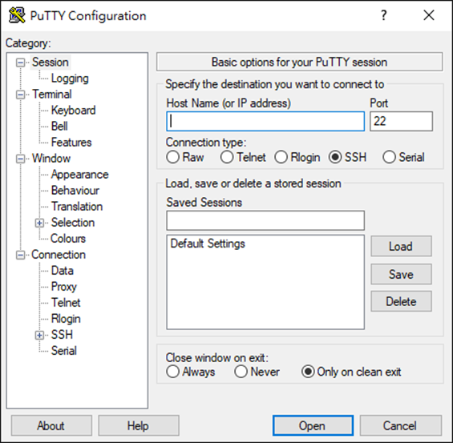
以PuTTY遠端登入Linux伺服器

Slide 9
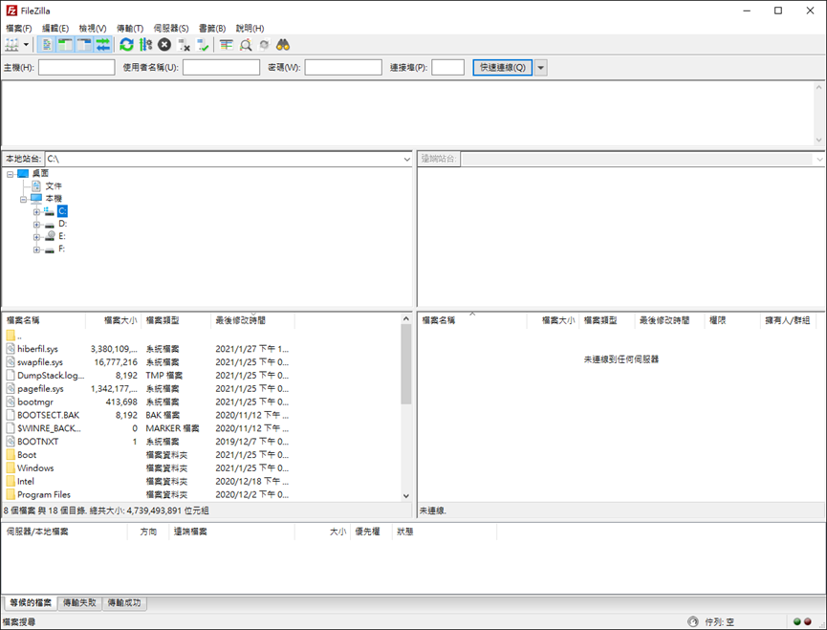
以FileZila進行檔案傳輸

Slide 10
以密鑰登入SSH
以PuTTYgen產生密鑰對
複製Public key，開啟文字編輯器，按貼上，將Public key存成文字檔，檔案名稱命名為【authorized_keys】
將private key的檔名取為【myssh.ppk】
透過FileZilla，確認在【/home/ubuntu】目錄下有【.ssh】目錄，將authorized_keys，存入Linux伺服器的【/home/ubuntu/.ssh】目錄下。
重新啟動Ubuntu伺服器。

Slide 11
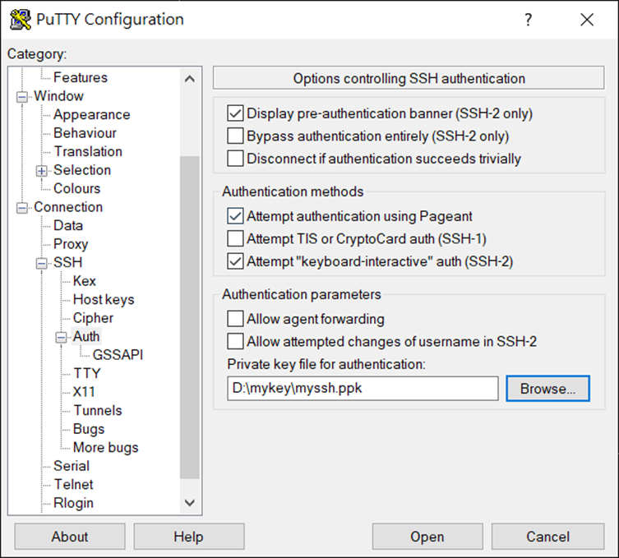
PuTTY以密鑰遠端登入

Slide 12
實習 : SSH伺服器取消密碼身份驗證
希望以PuTTY遠端登入時，只能以密鑰方式登入，而不能以輸入密碼方式登入

Slide 13
實習 : 以Linux客戶端登入Linux伺服器
若我們有2台Ubuntu主機，也可以從一台Ubuntu主機以SSH訪問另一台Ubuntu主機。
我們必須在客戶端和伺服器上安裝 SSH 服務器，才可以使用命令行界面從客戶端訪問伺服器。

